Slide 1
PRESENTACIÓN FINAL
“LA GRAN AGENDA DE CARLOS”

Slide 2
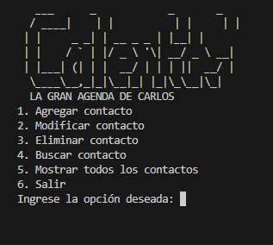

Slide 3
EL PROYECTO
El presente código ofrece una agenda de contactos, con atributos de nombre, apellido, teléfono, correo y dirección, para cada contacto. Se puede modificar o eliminar los contactos existentes, junto con listar la totalidad de contactos. Permite buscar contactos por nombre, apellido o teléfono. La interfaz con el usuario es un menú con seis opciones.
SE CONSIDERÓ DOS ELEMENTOS ADICIONALES A LOS ESTABLECIDOS EN LA CONSIGNA DEL PROYECTO: SE AGREGÓ EL ATRIBUTO “APELLIDO” Y LA OPCIÓN PARA MOSTRAR TODOS LOS CONTACTOS.

Slide 4
DESAFÍOS Y SOLUCIONES
Es mi primer contacto con la programación.
Intenté mantenerlo sencillo para poder entenderlo. Por ello creo que quedó lineal y quizás será lento con muchos datos.
El principal desafío conceptual de este enfoque fue asumir la existencia de dos clases y distinguir que en una de ellas debía programarse cada acción.

